Slide 1
第7章 系统配置与性能评价

Slide 2
7.1 性能指标
7.2 阿姆达尔解决方案
7.3 性能评价方法

Slide 3

7.1 性能指标

Slide 4
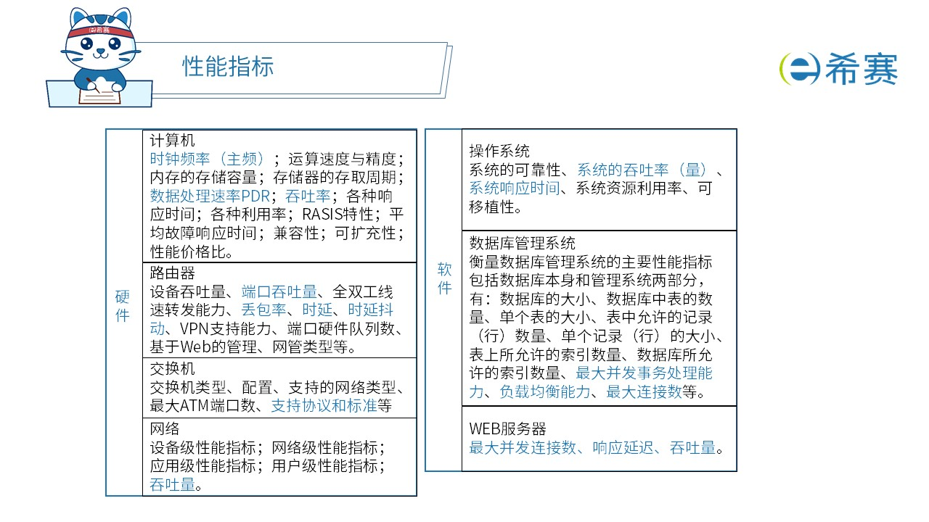

Slide 5
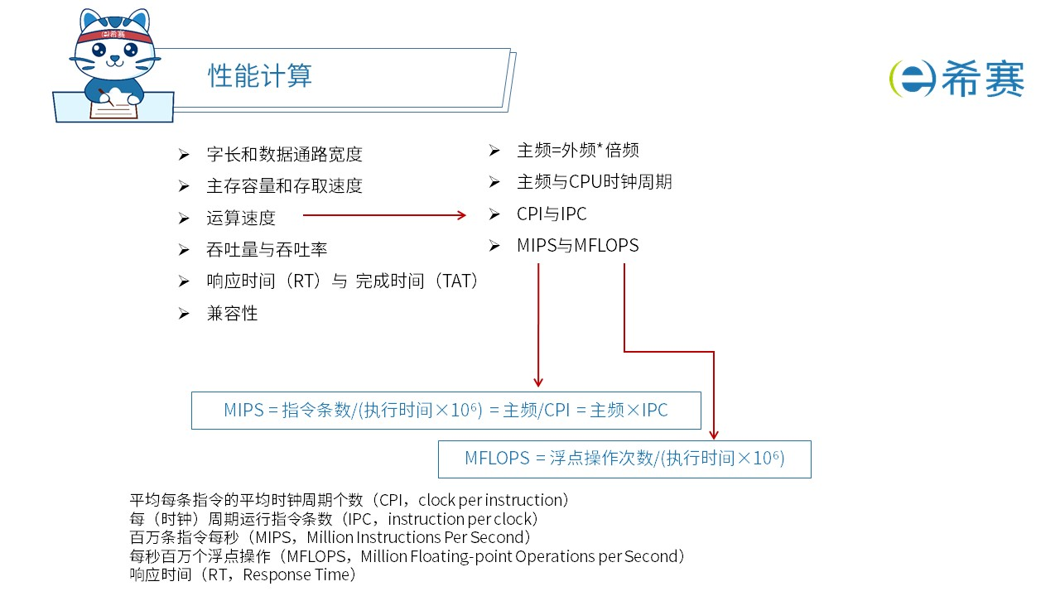

Slide 6
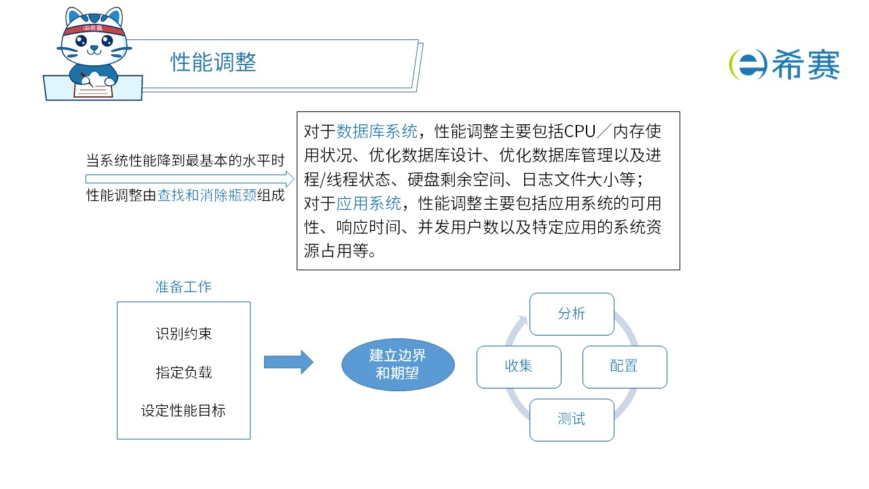

Slide 7
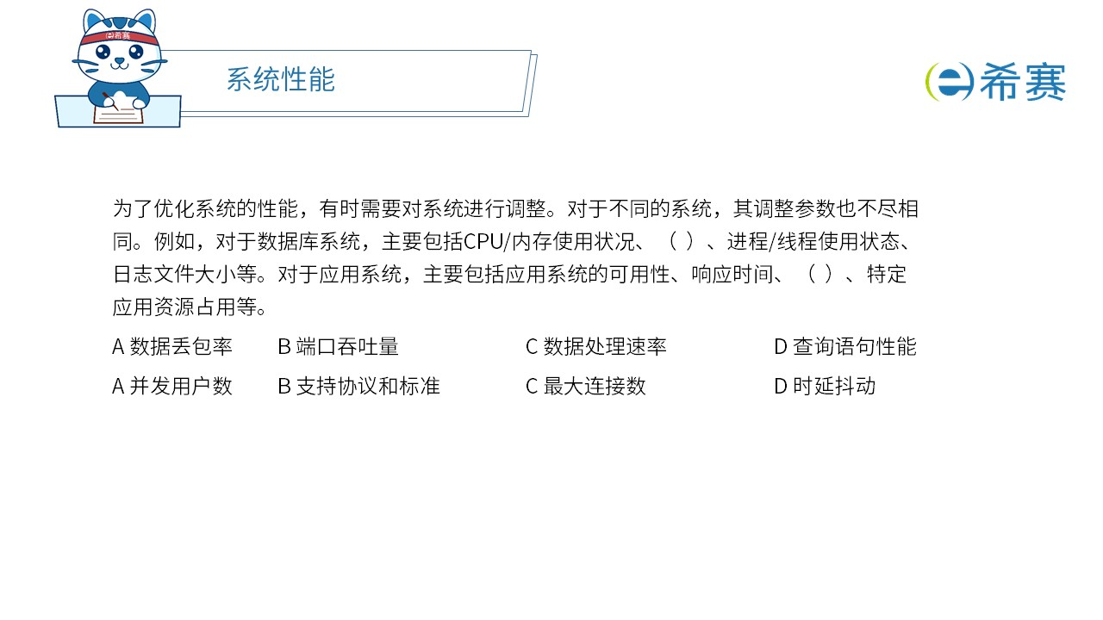

Slide 8
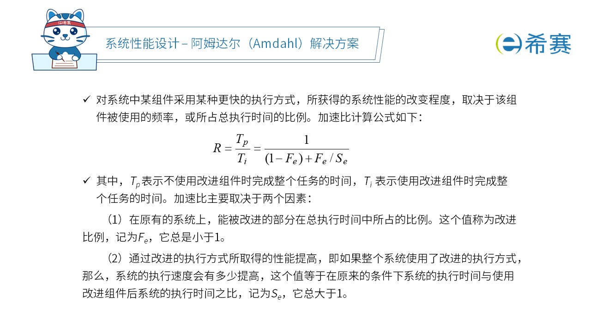
7.2 阿姆达尔解决方案

Slide 9
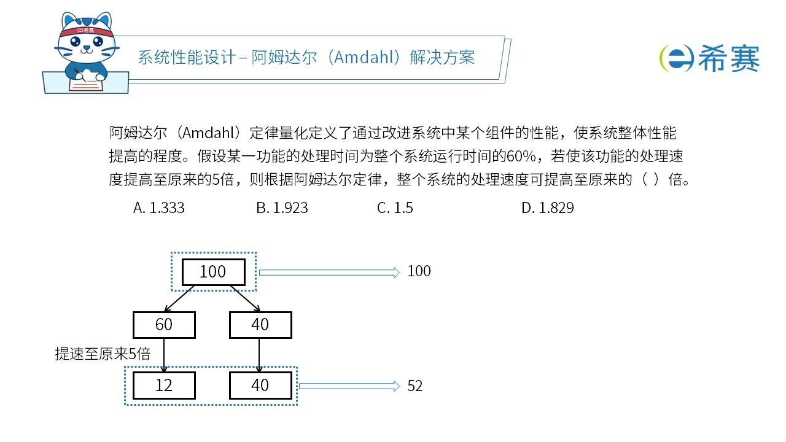

Slide 10
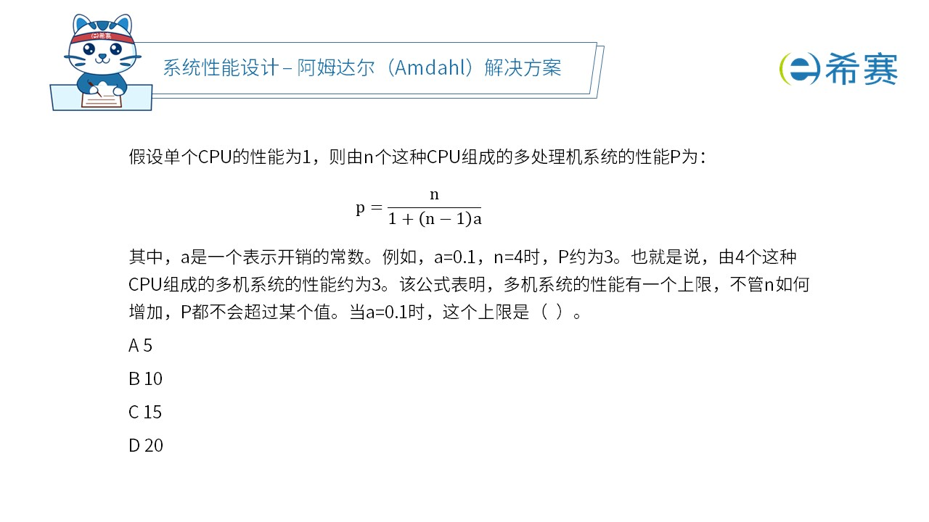

Slide 11
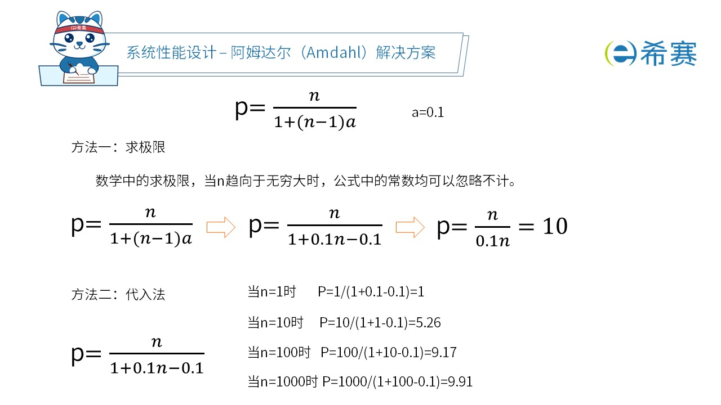

Slide 12
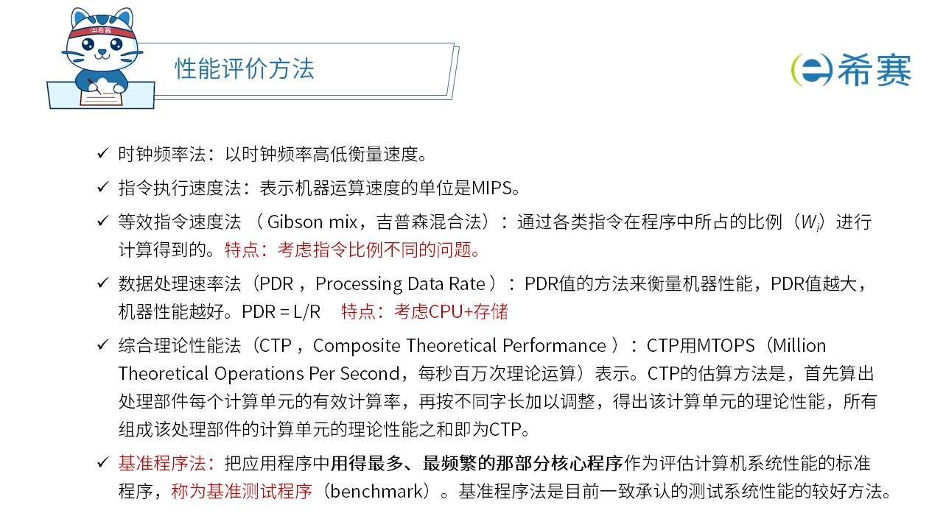
7.3 性能评价方法

Slide 13
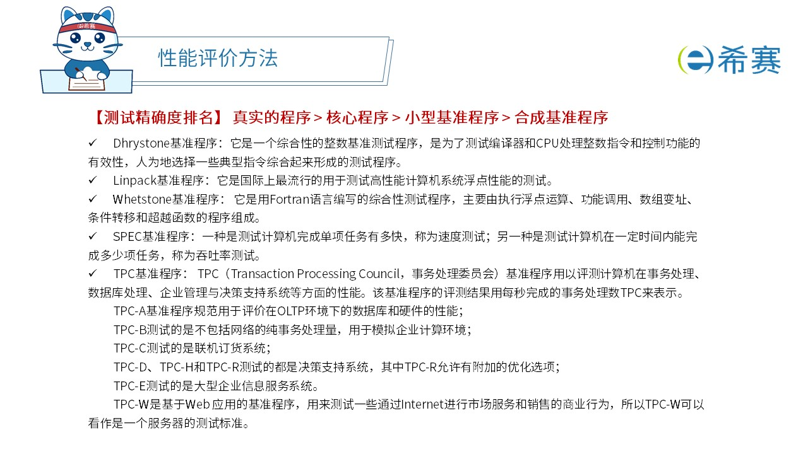

Slide 14
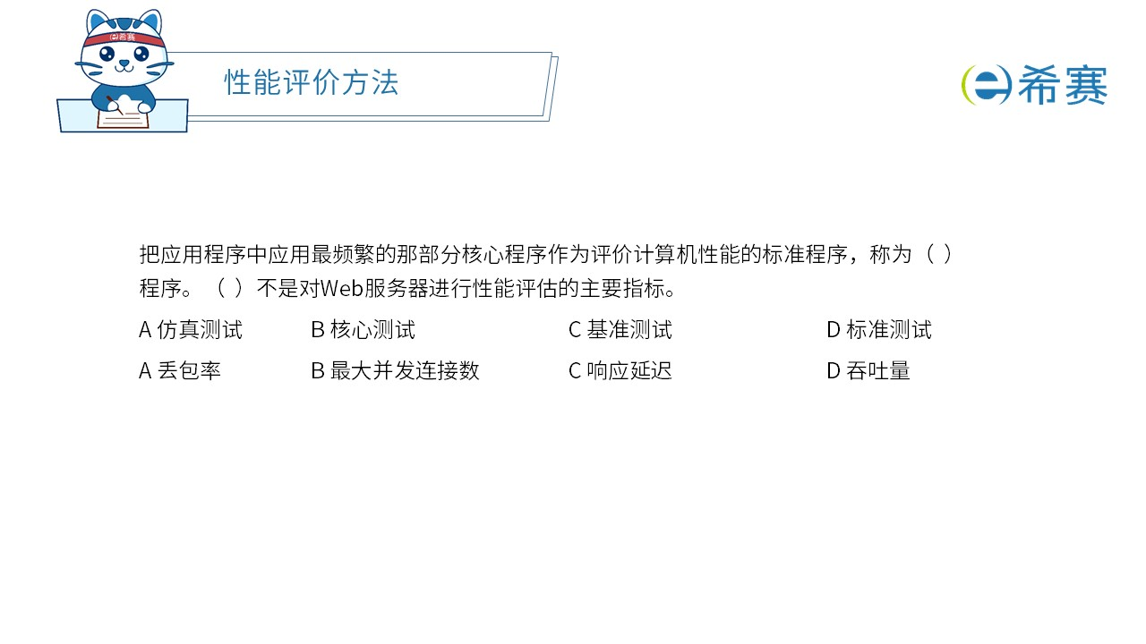

Slide 15
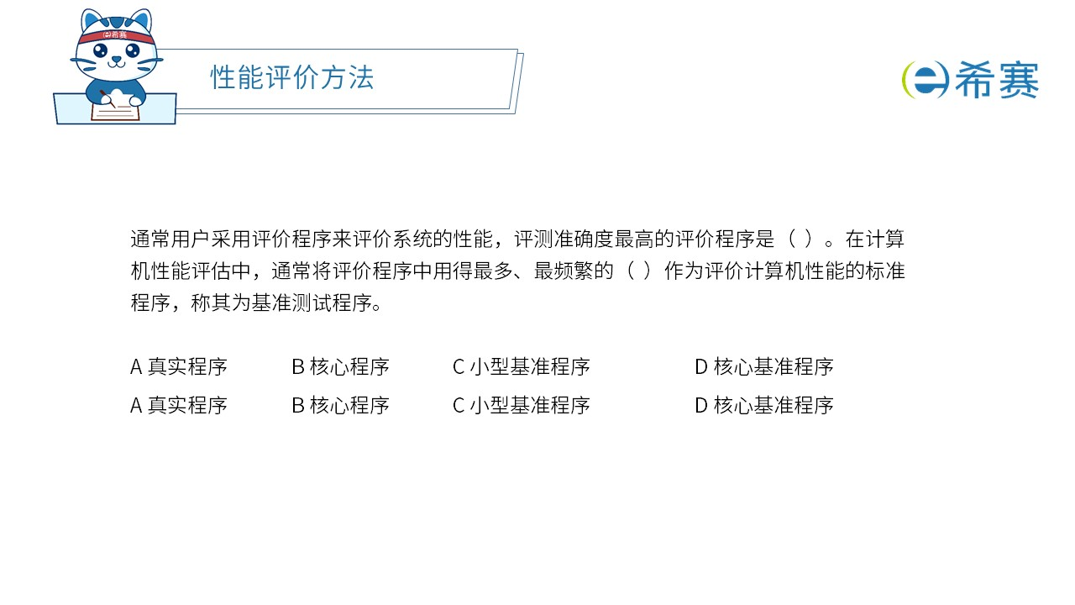

Slide 16
